Slide 1


ExamBridge
Til imtihonlariga AI bilan
tayyorgarlik
Har bir o'quvchi va o'quv markazi uchun AI test platformasi, real IELTS simulyatsiyasi va analitika — bitta ekotizimda.
AI-Powered IELTS & Language Learning Ecosystem

Slide 2



MUAMMO
O'quvchilar va markazlar bir xil muammoga duch keladi
O'quvchilar uchun
O'quv markazlari uchun
Raqamlashtirish muammosi
Sifatli testlar, aniq tahlil va shaxsiy tavsiyalar yo'q. Vaqt va mablag' behuda sarflanadi.
Test yaratish, tekshirish va progress monitoringi katta vaqt hamda inson resursini talab qiladi.
Ko'p markazlar hali ham qog'oz testlar yoki cheklangan funksiyali tizimlardan foydalanadi.
ExamBridge
02

Slide 3




YECHIM
ExamBridge — AI asosidagi til o'rganish ekotizimi
AI Test Platformasi
Real IELTS,SAT va Cefr Simulyatsiyasi
Analytics Dashboard
Markazlar uchun LMS
Sun'iy intellekt bilan avtomatik baholash va chuqur tahlil.
Reading, Listening, Writing va Speaking — haqiqiy imtihon formatida.
Talaba va markazlar uchun batafsil statistika va progress kuzatuvi.
Markaz test yaratadi, talabalarni boshqaradi va natijani kuzatadi.
ExamBridge
03

Slide 4

MAHSULOT
Qanday ishlaydi
1
2
3
4
Ro'yxatdan o'tadi
Test topshiriladi
AI tahlil qiladi
Natijalar Kuzatiladi
Foydalanuvchi yoki o'quv markazi platformaga ro'yxatdan o'tadi.
>
Testlar topshiriladi yoki markaz tomonidan yaratiladi.
>
AI natijalarni tekshiradi va chuqur tahlil qiladi.
>
Platforma rivojlanishni vaqt davomida monitoring qiladi
Markazida — ExamBridge AI: o'quvchilar va ta'lim markazlarini bitta ekotizimda birlashtiradi.
ExamBridge
04

Slide 5



BIZNES MODEL
Ikki tomonlama daromad: B2C + B2B
B2C — o'quvchilar
B2B — o'quv markazlar
Oylik Premium obuna — $6/oy
LMS obunasi
Yillik Premium obuna
White-label yechimlar
AI Writing va Speaking xizmatlari
Maxsus mock test paketlari
Korporativ hisobot va analytics
Oylik $6 — har bir talaba uchun hamyonbop.
Barqaror takroriy daromad — yuqori LTV.
ExamBridge
06

Slide 6
BOZOR HAJMI
O'zbekiston — katta, o'sayotgan va dolzarb bozor
O'zbekistonda IELTS / SAT / CEFR tayyorgarlik bozori (150K+ foydalanuvchi)
TAM
Nega aynan hozir?
$10–12M / yil
✓
IELTS, SAT va CEFR topshiruvchilar soni O'zbekistonda keskin oshmoqda
Onlayn tayyorgarlikka moyil IELTS / SAT / CEFR segmenti (55K+ foydalanuvchi)
SAM
✓
Ta'limning raqamlashtirilishi davlat darajasida jadallashmoqda
$4–5M / yil
✓
AI texnologiyalarining ta'limda ommalashuvi
ExamBridge 1 yilda erisha oladigan real ulush (3–5K foydalanuvchi)
SOM
O'quv markazlari zamonaviy LMS tizimlariga o'tmoqda
$25k–40k / yil
✓
07

Slide 7



NEGA EXAMBRIDGE?
Boshqa yechimlar bilan taqqoslash
Funksiya
ExamBridge
Oddiy LMS
Test platformalari
IELTS Mock Test
AI Tahlil
LMS
Analytics
B2C + B2B
Mahalliy bozor mosligi
ExamBridge
08

Slide 8



YO'L XARITASI
Mahsulotdan global ekotizimgacha
1-bosqich
2-bosqich
3-bosqich
0-6 oy
6-18 oy
18-36 oy
Mustahkamlash
O'sish
Ekotizim
AI Writing 2.0
O'zbekiston bo'ylab kengayish
Markaziy Osiyo bozoriga chiqish
AI Speaking Assessment
10+ hamkor markaz
Ko'p tilli platforma
Mobil ilova
Korporativ segmentga kirish
AI Education Ecosystem
30 000+ foydalanuvchi
Daromadni bir necha barobar oshirish
Mintaqaviy yetakchi EdTech
TestMakon ×ExamBridge
ExamBridge
09

Slide 9
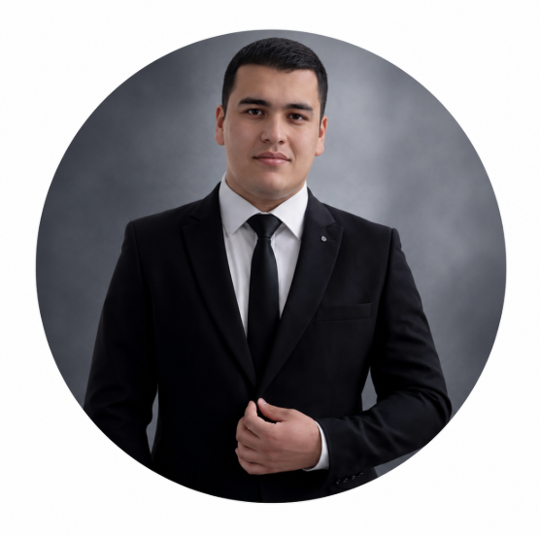
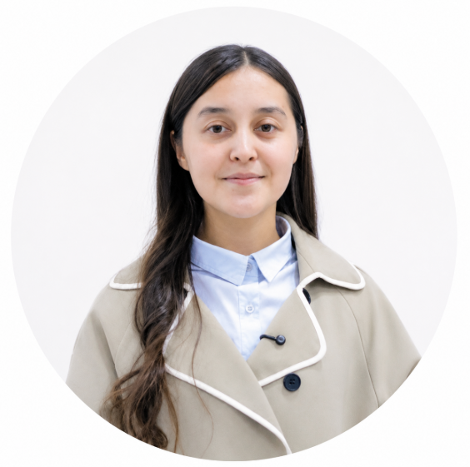
JAMOA
Mahsulotni quradigan jamoa
Nodirbek Shukurov
Shaxriza Nurmuxammadova
Founder & CEO
Co-Founder & CMO
Full-Stack dev, mahsulot va strategiya
Mobile developer,Front end developer
ExamBridge
10

Slide 10
S O ' R O V
Investitsiya so'rovi
Mablag' taqsimoti
Joriy raund
$3 500
AI (Claude MAX ) — 100$ x 2 oy = 200$
Server (Contabo VPS 16)— 556$
~12 oylik runway uchun
Open AI API token (speaking/shaddowing / test tekshiruvi/ daraja tahlili va savollarga javob) — 100$x12 = 1200$
Maqsad: mahsulotni mustahkamlash, premium konversiyani oshirish va Samarqandda B2B pilotni ishga tushirish.
Marketing reklama:
Instagram - 1500$ (UGS content/ Target)
Telegram – 500$ (Tg kanal / Target)
ExamBridge

